Slide 1

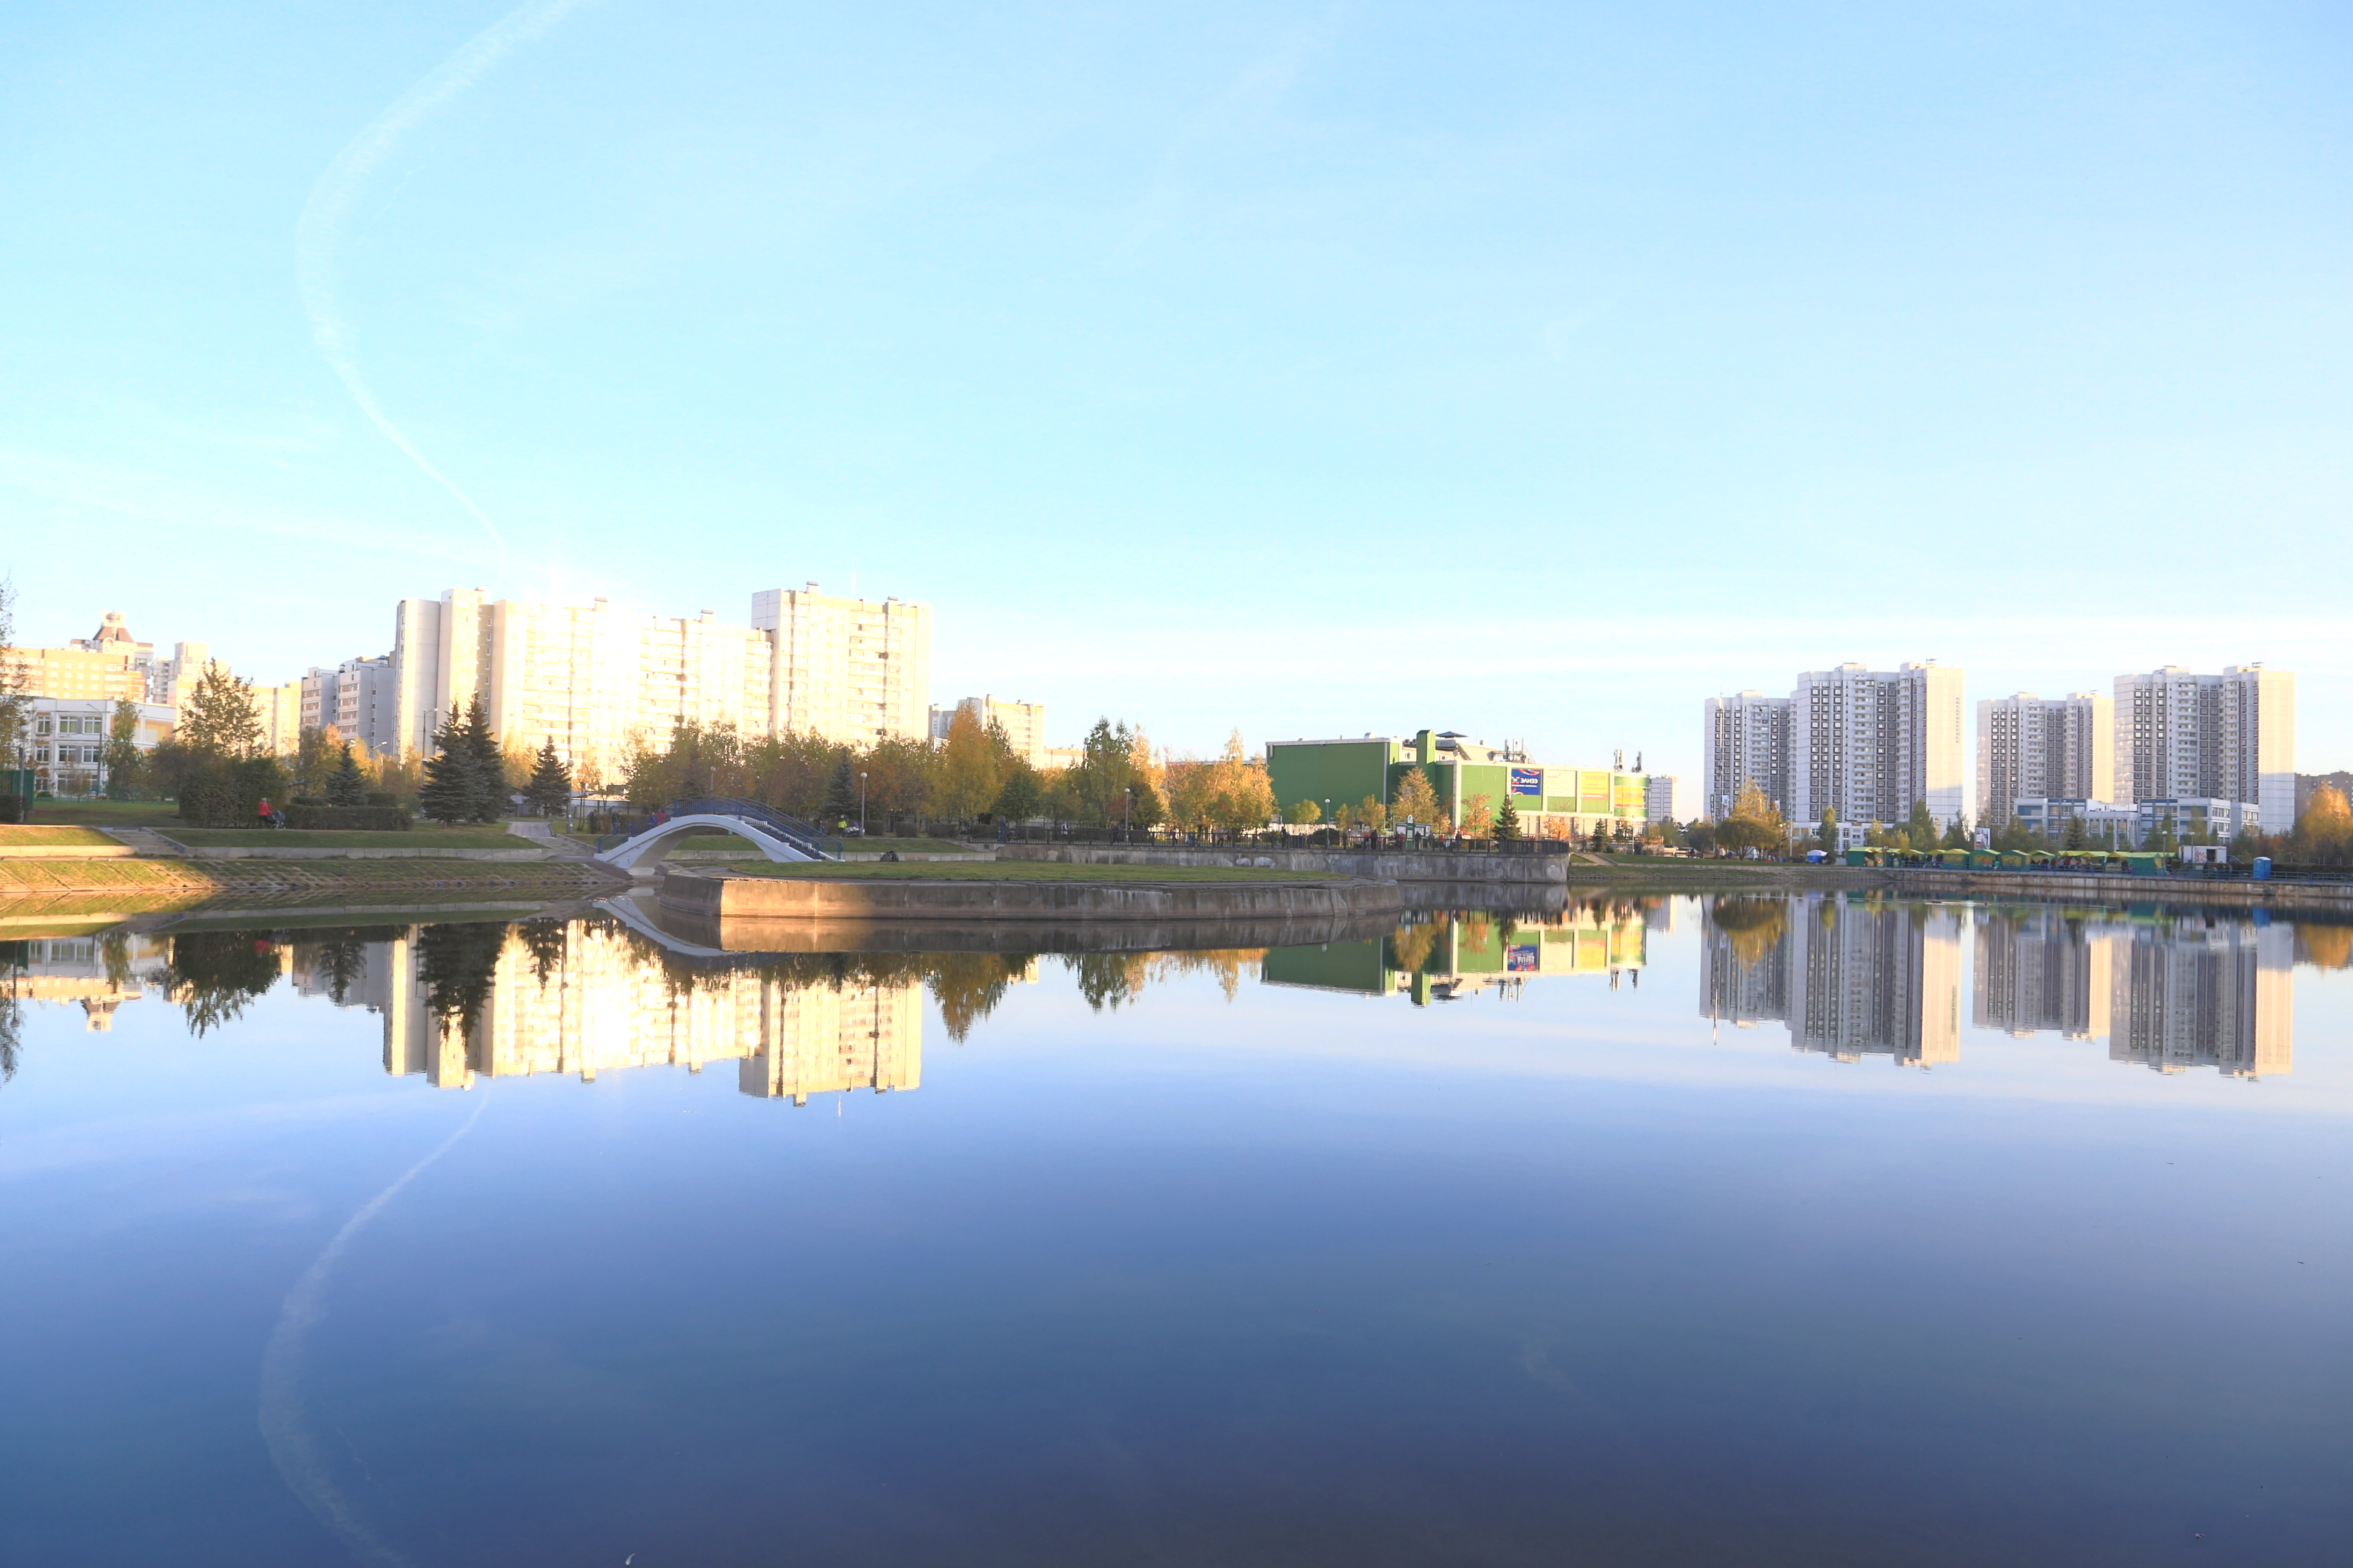
Зеленоградский административный округ города Москвы
О ходе и итогах строительства объектов
жилого и социального назначения в районе Крюково
Докладчик: Антонов Максим Андреевич,
заместитель главы управы по вопросам строительства
01 августа 2018 года

Slide 2
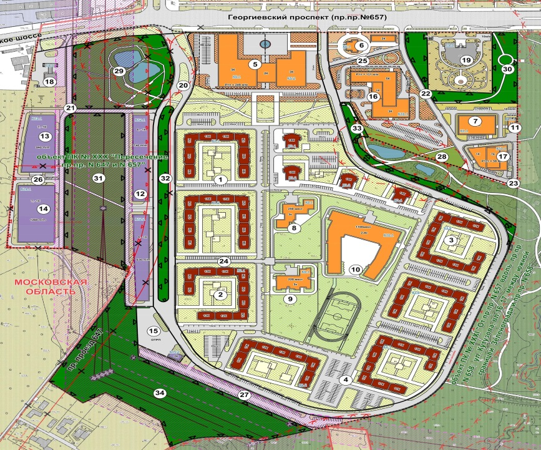
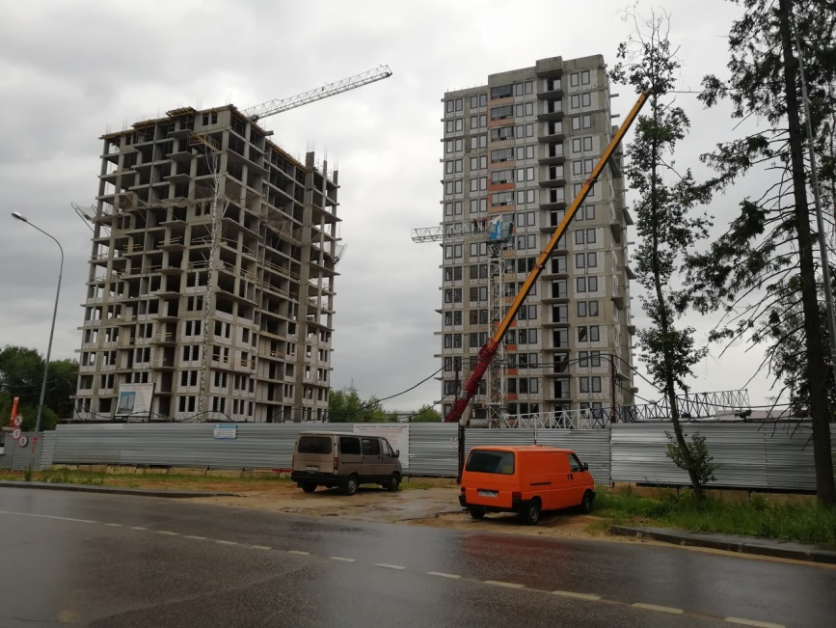
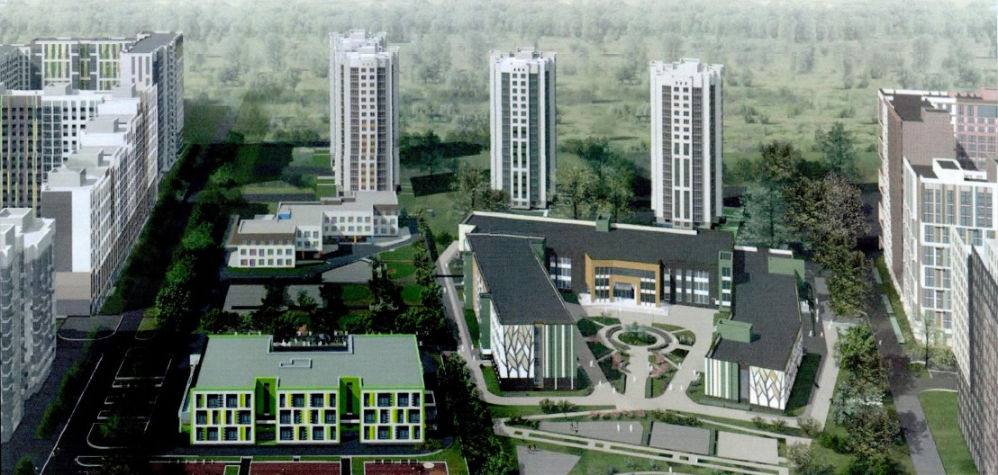
Планы развития 2018-2022 г.г.
2018г. – ввод в эксплуатацию школы на 550 мест в 20 мкр.;
2018г. – ввод в эксплуатацию домов - новостроек в 17 мкр. поз.8 и 9 генплана;
2019г. – ввод в эксплуатацию детского сада на 200 мест в 16 мкр.;
2019г. – ввод в эксплуатацию детского сада на 220 мест в 17 мкр.;
2019г. – ввод в эксплуатацию домов - новостроек в 23 мкр. корпуса 2315А и 2315Б;
2019г. – ввод в эксплуатацию домов - новостроек в 17 мкр. поз.10 генплана;
2020г. - ввод в эксплуатацию школы на 1100 мест в 17 мкр.;
2020г. – ввод в эксплуатацию детского сада на 250 мест в 17 мкр.;
2020г. – ввод в эксплуатацию домов – новостроек 17 мкр. поз. 11 генплана;

Slide 3
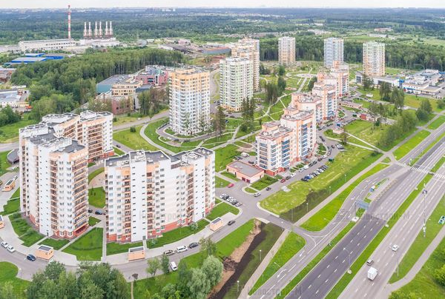
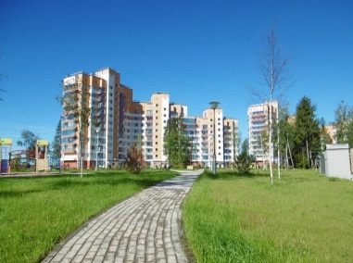
Застройка 23 микрорайона «Зеленый бор» района Крюково
Проект планировки утвержден Правительством Москвы в 2011 году. Инвестиционный проект реализовывал ПАО «Моспромстрой», генеральный подрядчик ЗАО «Зеленоградстрой»
В настоящее время введены в эксплуатацию и заселены 11 жилых дома, 2 дома строятся. Всего в жилых домах более 1600 квартир, общая жилая площадь 11 домов составляет 85,7 тыс.кв.м. в районе имеется школа и дет сад (блок начальных классов), административное здание и торговый многофункциональный комплекс.

Slide 4
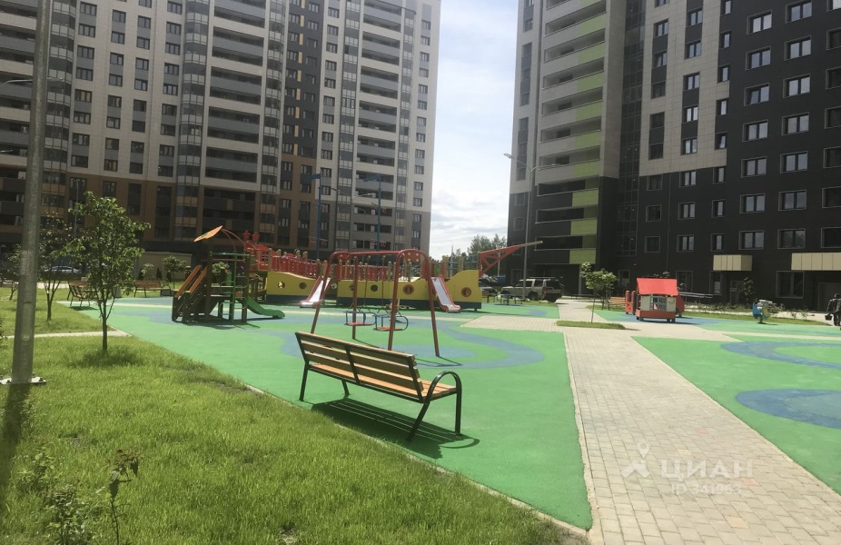
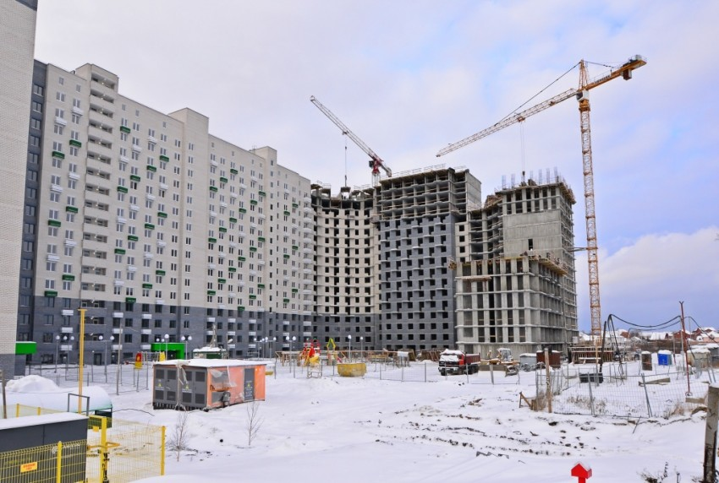
Строительство 17 мкр. ЖК «Жемчужина Зеленограда»
В 2017 году сданы в эксплуатацию 3 дома в 17 мкр.
Общая площадь – 158 тыс.кв.м.
Количество квартир – 2187
Выполнено благоустройство внутридворовых территорий.
В 4 кв. 2018 г. планируется ввести в эксплуатацию 2 дома в 17 мкр. поз.8 и 9 генплана.
Общая жилая площадь домов составит 68,45 тыс.кв.м.
Количество квартир 1406
Площадь застройки более 48 гектаров. Планируется возвести 13 жилых домов, 2 детских сада и 1 школу.

Slide 5
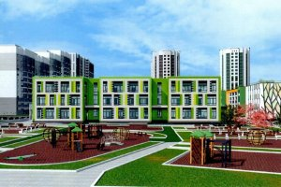
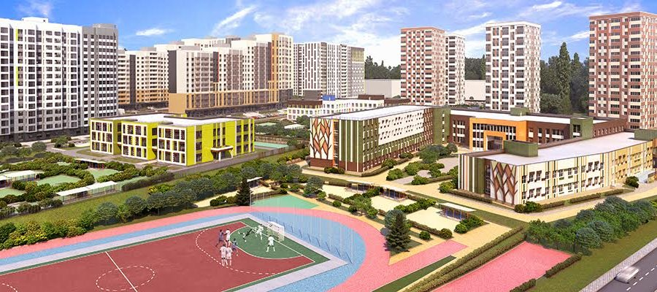
Перспективное строительство ДОУ в 17 мкр.
В планах застройщика 17 мкр. Группа компаний ПИК в срок до конца 2018 года возвести ДОУ в 17 мкр. на 220 мест в 12 группах, площадь строения 5, 4 тыс. кв.м. на участке площадью порядка 1, 8 тыс. кв. м.
Начало строительства школы в 17 мкр. на 1100 мест запланировано на 2019г

Slide 6
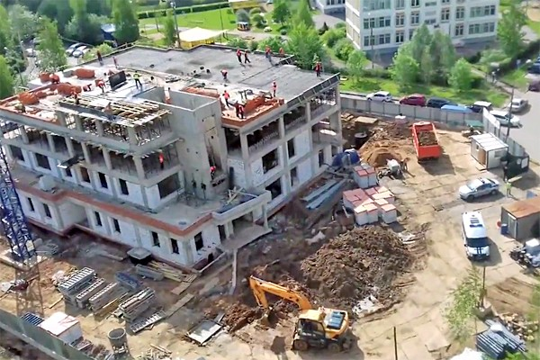
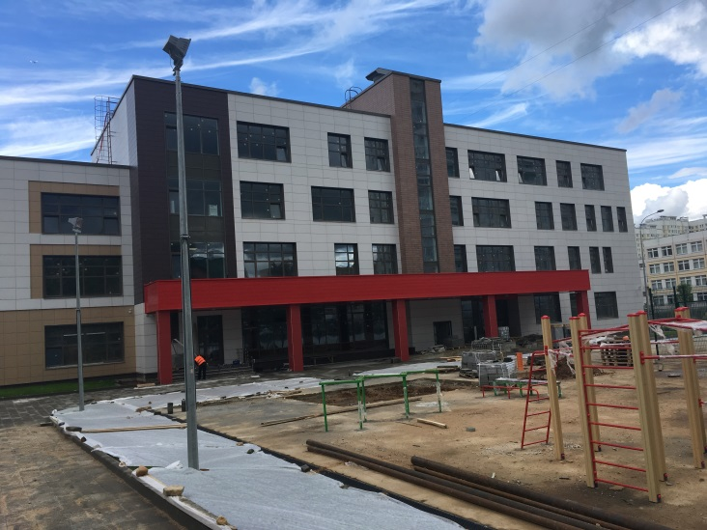
Строительство учебных заведений в районе Крюково
Строительство ДОУ на 200 мест ГБОУ «Школа №1150».
Высота здания – 3 этажа,
Площадь помещений – 3,9 тыс.кв.м.
Срок ввода в эксплуатацию 2019 год.
Строительство учебного корпуса на 550 мест ГБОУ «Школа №2045»
Объект располанается на участке 1,47 Га.
Высота здания – 4 этажа,
Площадь помещений – 11,8 тыс.кв.м.
В составе комплекса планируется три отделения. Первым станет общеобразовательный сектор с учебными и рекреационными помещениями, мастерскими, актовым и спортивным залами, помещениями для кружков. Вторым – дошкольное отделение с группами, музыкальными и физкультурными залами, кабинетом логопеда. Третье - хозяйственное отделение.

